Slide 1
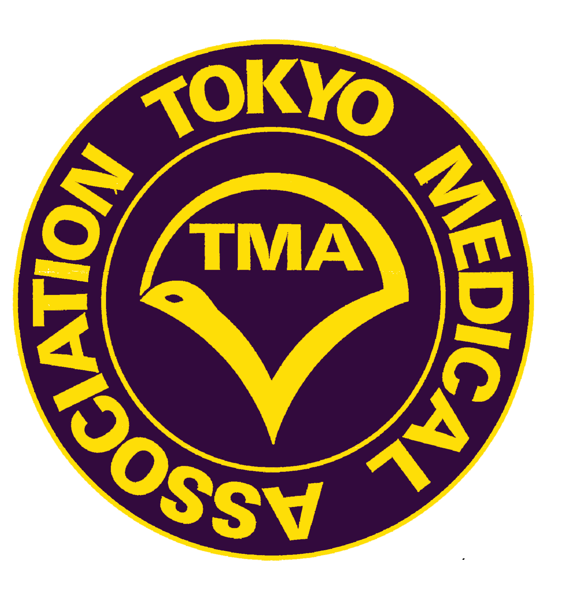

なぜいけないのでしょう、
未成年者の飲酒
飲酒
中学校・高等学校版
（公社）東京都医師会

Slide 2
未成年者の飲酒がいけないわけ
➊ 成長期の体の発達に悪い影響を及ぼす。
➋ 成長期の脳の発達に障害をもたらす。
➌ 急性アルコール中毒になりやすい。
➍ 行動を抑えられず、事故や犯罪につながる場合がある。
➎ 短期間でアルコール依存症になりやすい。
➏ 喫煙とともにドラッグ（薬物乱用）への入り口
（ゲートウエイ）となる可能性がある。
➐ 法律で20歳未満の飲酒が禁止されている。
Notes:
未成年者が飲酒としてはいけない理由としては、7項目にまとめることができます。
心と体が成長の途中にある未成年者は、成人よりたばこやアルコールの悪い影響を受けやすいのです。そのため、脳の働きや体力・運動機能を低下させ、さらに物事に対して冷静に判断することが難しくなり、飲酒運転やけんかなどで周囲に迷惑をかけるようなことも起こります。
また、飲酒や喫煙をはじめたことで、その後ドラッグに手を伸ばすようになる事例があることから、薬物乱用に通じる入り口（ゲートウエイ）の役割を果たしていることが知られています。
未成年者での飲酒はとくに害が大きいため法律で禁止して、皆さんを守っているのです。

Slide 3
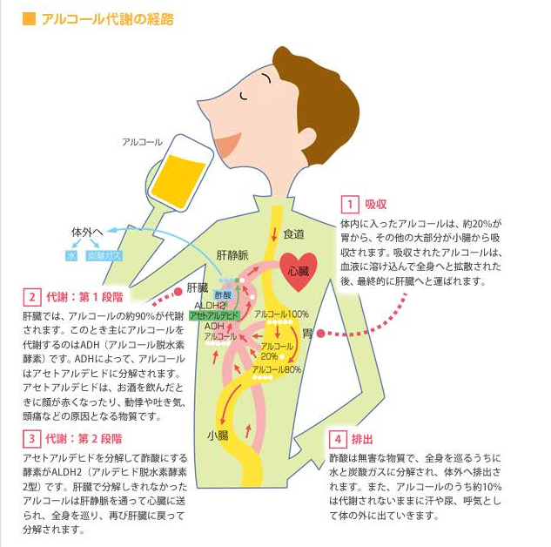
アルコール代謝の経路
出典：サッポロビール株式会社「たのしくお酒を」
Notes:
体の中でアルコールを分解する過程は、アルコールの吸収にはじまってから排出に至るまでの4段階に分けて考えることができます。
摂取したアルコールの約10％は代謝されないまま、汗、尿、呼気として体外に排出されています。
【出典（引用文献）】
ホーム＞たのしくお酒を＞……＞アルコール代謝の仕組み：サッポロビール株式会社

Slide 4
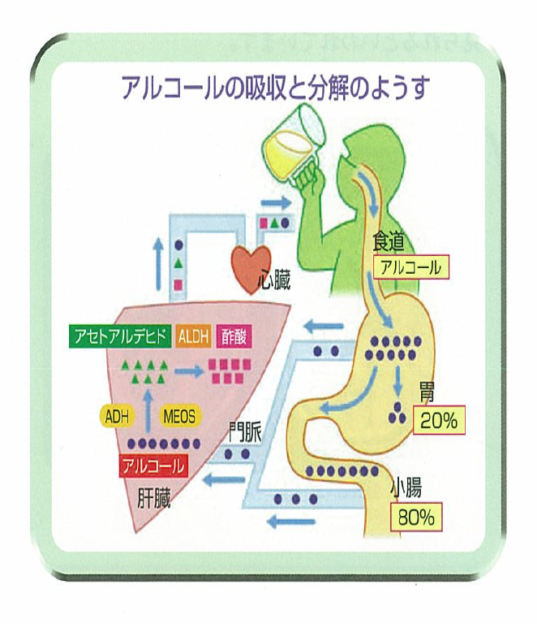
アルコールの吸収と分解
出典：国税庁「未成年者がお酒を飲んではいけない5つの理由」
Notes:
この過程を簡略化した図でお示ししましょう。
【出典（引用文献）】
国税庁：未成年者がお酒を飲んではいけない5つの理由
平成25年2月

Slide 5
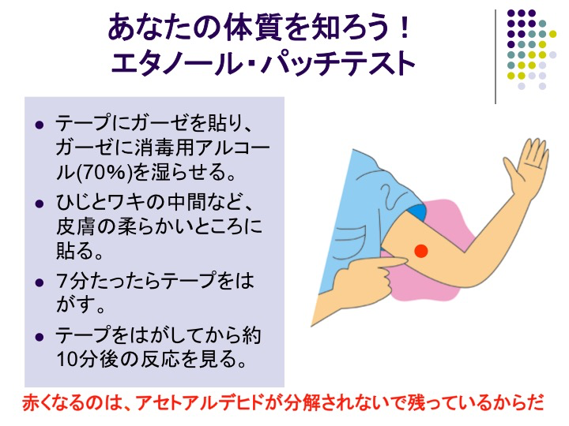
アルコールパッチテスト
出典：日本学校保健会「きみたちの飲酒は、だめ 未成年者の飲酒は、なぜダメなのか？」
Notes:
自分自身がアルコールに強いか弱いかについて、簡単に知る方法があります。それは少量のアルコールをガーゼに含ませ、上腕部の内側で皮膚の柔らかいところに貼って7分間後に剥がし、その時と、その後10分後に皮膚の色を確かめる方法があります。
【出典（引用文献）】
きみたちの飲酒は、だめ 未成年者の飲酒は、なぜダメなのか？
：日本学校保健会

Slide 6
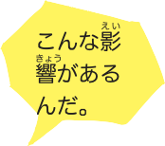
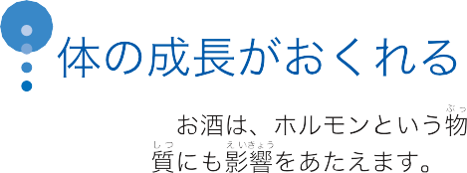



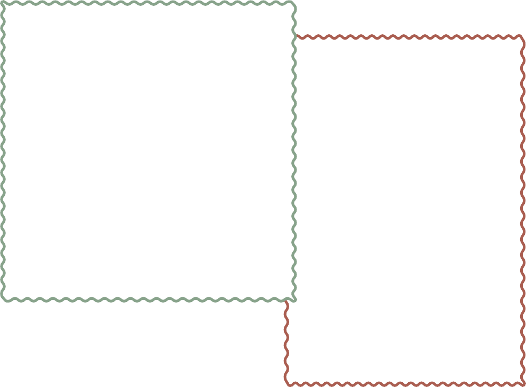
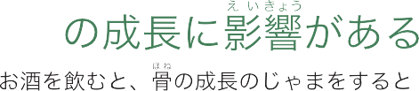


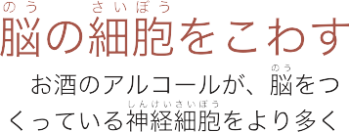


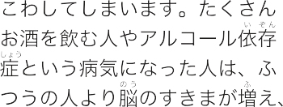






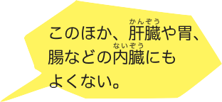

アルコールと体の成長
10歳くらいから、 大人の体に変化していきます。
この時期にお酒を飲むと、体にも悪い飴畜が出ます。
出典：発行：株式会社 学習研究社／企画・協力：サントリー株式会社「お酒はどうしていけないの？」
Notes:
さて、アルコールが未成年者にいろいろな悪影響を及ぼすことが知られています。
未成年者は心身ともに成長の過程にあり、アルコールに対する分解能力が成人に比べて弱く、思春期前から飲酒をはじめると、脳細胞の破壊や脳萎縮が早期にもたらされ、知的発達障害になる恐れがあります。また、飲酒をはじめる年齢が若いほどアルコール依存症になる可能性が高いことが知られています。
さらに、性ホルモンを作る機能を低下させ、２次性徴が遅れ、男子ではインポテンツ、女子では生理不順や無月経、肝臓の障害としては脂肪肝や肝硬変症、すい臓の障害ではすい炎や糖尿病の原因となるなど、成長発達が阻害されることになります。
学校生活では、成績低下、友人との人間関係に悪影響がでることも指摘されています。
【出典（引用文献）】
お酒はどうしていけないの？：2005年11月発行
発行：株式会社 学習研究社
企画・協力：サントリー株式会社

Slide 7
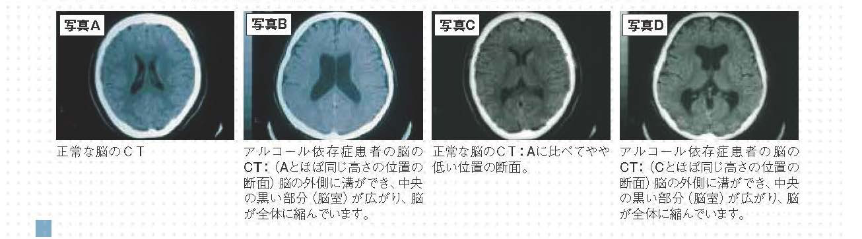
アルコールと脳
未成年者では、アルコールの分解能力が未発達で、アルコールは脳の神経細胞を障害し、
集中力や記憶力の低下により、成績不振へと
つながる。
出典：財団法人 日本学校保健会「健康な生活を送るために（高校生用） 第2章 喫煙、飲酒と健康」
Notes:
前のスライドで述べたように、ＣＴスキャンで脳の横断面をみてみると、アルコール依存者では正常者に比べて、脳神経の破壊等により脳が萎縮し、脳室が広がっています。その結果、集中力の低下、記憶力の低下をきたし、成績不振へとつながります。
【出典（引用文献）】
財団法人 日本学校保健会
http://www.hokenkai.or.jp/3/3-5/3-5-frame.html
「健康な生活を送るために（高校生用） 第2章 喫煙、飲酒と健康」

Slide 8
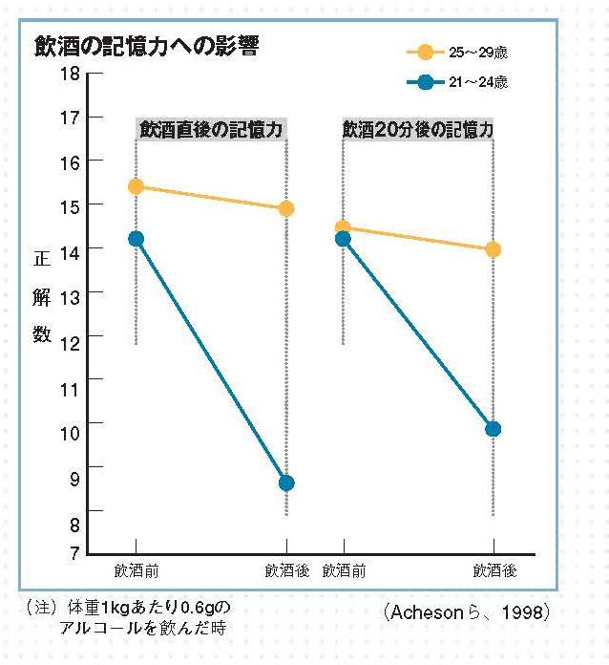
アルコールと記憶力
出典：財団法人 日本学校保健会「健康な生活を送るために（高校生用） 第2章 喫煙、飲酒と健康」
Notes:
これはアルコールと記憶力との関係をみたもので、飲酒直後と20分後、また年齢が若いほど正答率に明らかな落ちていることわかります。
【出典（引用文献）】
財団法人 日本学校保健会
「健康な生活を送るために（高校生用） 第2章 喫煙、飲酒と健康」

Slide 9
未成年者に多い飲酒とケガや事故
➊ 交通事故
➋ 暴力事件（犯罪）、虐待、デートＤＶ
➌ わいせつ行為、セクハラ、窃盗
➍ 高所や駅ホームからの転落、水の事故
出典：財団法人 日本学校保健会「健康な生活を送るために（高校生用） 第2章 喫煙、飲酒と健康」
Notes:
未成年者の多い飲酒とケガや事故との関係について、大まかに示しておきました。
【出典（引用文献）】
財団法人 日本学校保健会
「健康な生活を送るために（高校生用） 第2章 喫煙、飲酒と健康」

Slide 10
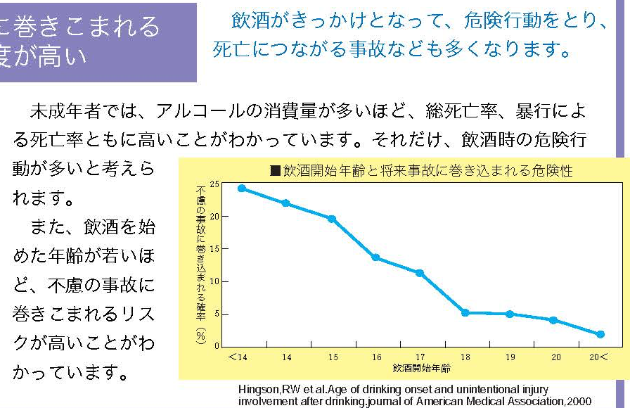
事故に巻き込まれる危険度が高い
出典：学習研究社、協力サントリー株式会社「子どもの飲酒を防ぐのはあなたです」
Notes:
未成年者では、成人に比べ、冷静に行動することができにくいと言われ、事故、性犯罪率、危険な性行動などの危険度が上がるとされています。
【出典（引用文献）】
子どもの飲酒を防ぐのはあなたです：発行 学習研究社、協力サントリー株式会社 2005年11月発行

Slide 11
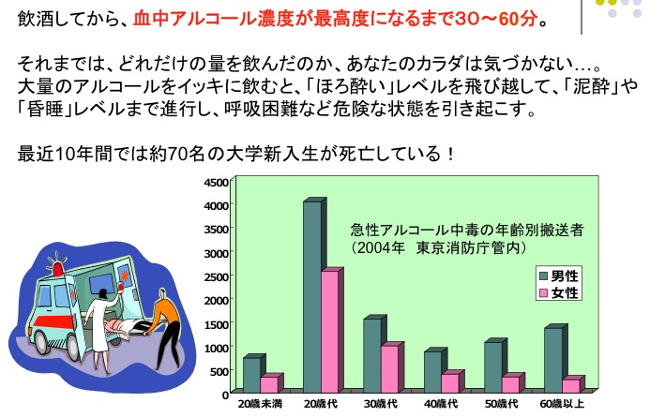
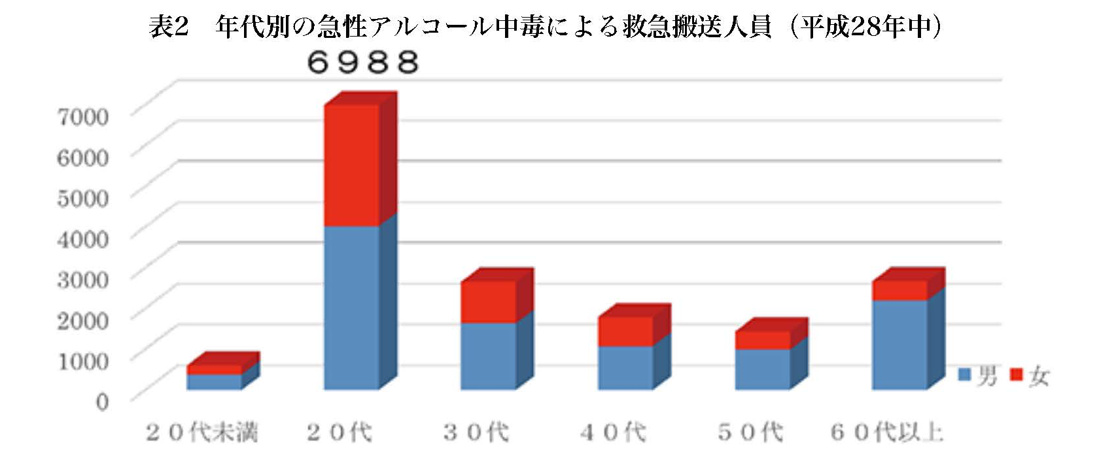
イッキ飲みと急性アルコール中毒
出典：財団法人 日本学校保健会「きみたちの飲酒は、だめ 未成年者の飲酒は、なぜダメなのか？」
Notes:
急性アルコール中毒について考えてみましょう。とくに、大量のアルコールをいっきに飲むと、アルコールの分解処理が追いつかないため、毒性の強いアセトアルデヒドがうっ滞するために、「泥酔」や「昏睡」などの危険な状態に至ることになります。
【出典（引用文献）】
財団法人 日本学校保健会
「きみたちの飲酒は、だめ 未成年者の飲酒は、なぜダメなのか？」

Slide 12
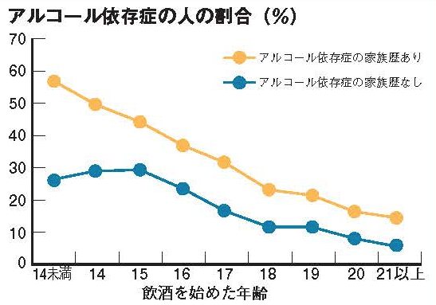
飲酒開始年齢とアルコール依存症
（Grantら、1997）
出典：財団法人 日本学校保健会「健康な生活を送るために（高校生用） 第2章 喫煙、飲酒と健康」
Notes:
この図は、飲酒開始の年齢とアルコール依存症の関係を示しています。アルコール依存症が家族歴がある場合は、ない場合とくらべて各年齢で高い割合を示しています。
また、アルコールは若い時から飲み始めた人ほど依存症になりやすいことがわかります。
アルコール依存症になると自分自身が苦しいだけでなく、家族や周囲の人たちも苦しみや悲しみなど迷惑をかけることになります。
成人では、大量飲酒を20年以上つづけるとアルコール依存症になる危険性が高まるとされていますが、未成年者では数か月から2年という短期間で依存症になるといわれています。
【出典（引用文献）】
財団法人 日本学校保健会
http://www.hokenkai.or.jp/3/3-5/3-5-frame.html
「健康な生活を送るために（高校生用） 第2章 喫煙、飲酒と健康」

Slide 13
アルコールと自殺
アルコール依存症患者の自殺率は高い。
対人関係の問題が多く、また、精神疾患を含め合併症が多い。
自殺者は直前に飲酒していることが多い。
自殺念慮が増強する。計画性のない自殺を認める。絶望感、孤独感、憂うつ気分、自分に対する攻撃性が増長される。
出典：鳥取大学医学部環境予防医学分野 尾崎米厚（2010年WHO総会） 「鳥取大学医学部環境予防医学分野」
Notes:
アルコール依存者が自殺する割合は高く、対人関係に問題を抱えていたり、精神疾患を含め合併症が多いことが知られています。また、自殺直前に飲酒していることが多く、アルコールによる好ましくない影響が指摘されています。
【出典（引用文献）】
：鳥取大学医学部環境予防医学分野
尾崎米厚（2010年WHO総会アルコール関連問題の現状と減酒の効果）

Slide 14
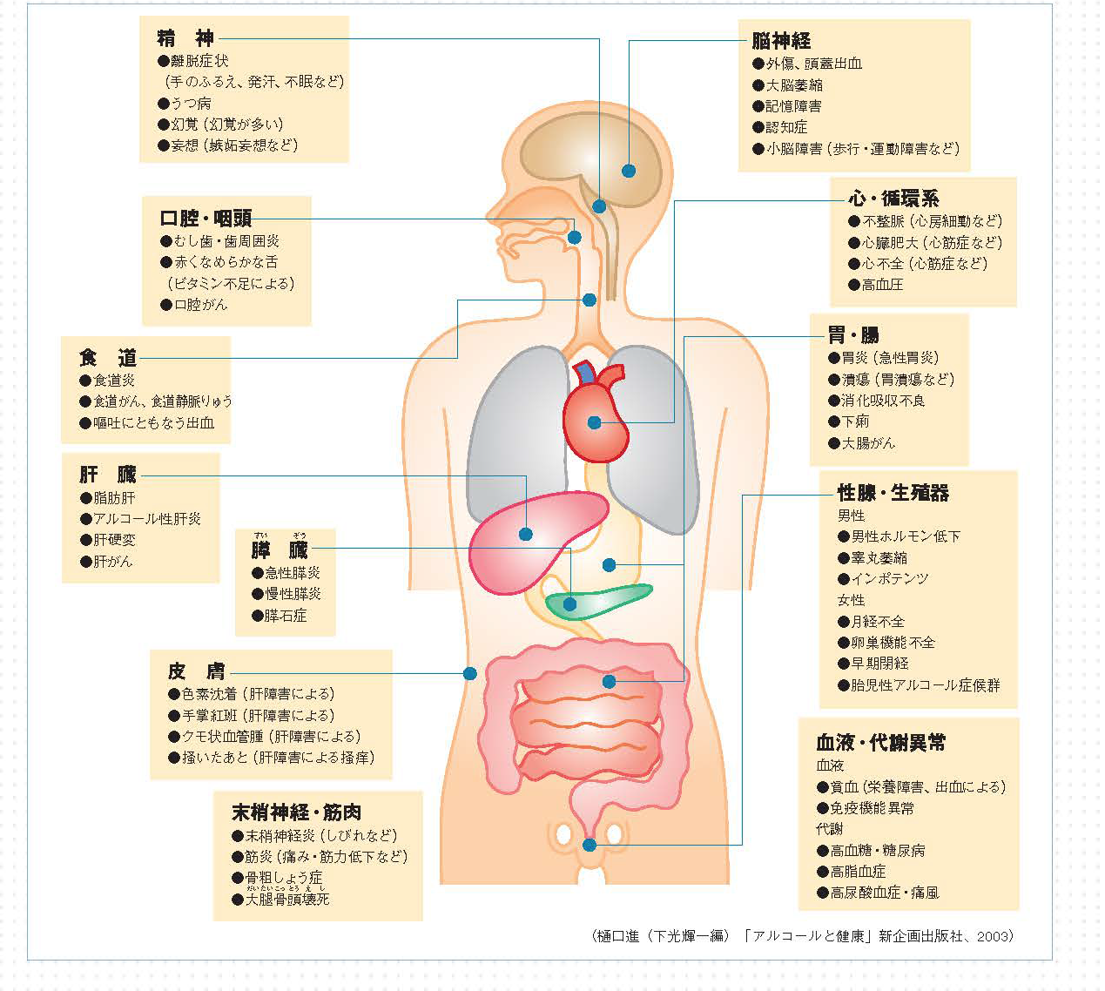
長期にわたる大量飲酒が引き起こす影響
出典：財団法人 日本学校保健会「健康な生活を送るために（高校生用） 第2章 喫煙、飲酒と健康」
Notes:
大量飲酒が長期にわたると、心身へのさまざまな深刻な影響が懸念されています。
【出典（引用文献）】
財団法人 日本学校保健会
http://www.hokenkai.or.jp/3/3-5/3-5-frame.html
「健康な生活を送るために（高校生用） 第2章 喫煙、飲酒と健康」

Slide 15
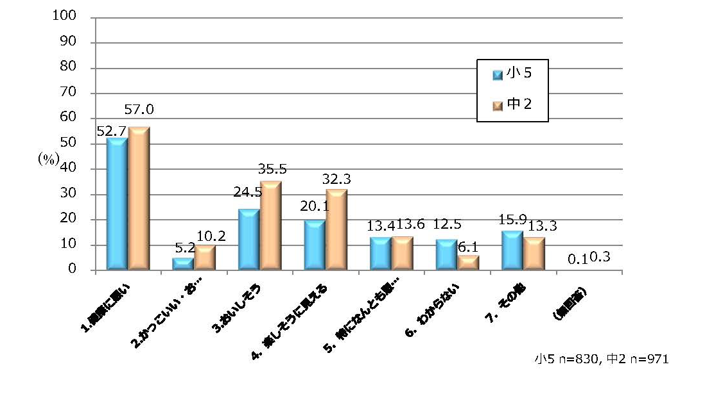
（平成27年12月、横浜市教育委員会・横浜市健康福祉局の調査）
お酒についてどう思いますか
出典：厚労省委託研究（尾崎米厚ら）「わが国の中高生の飲酒行動（2012年）」
Notes:
平成27年の横浜市の小・中学生を対象とした調査によると、お酒に関する印象については、小・中学生共に健康に悪いという印象を持っている割合が高く（50％強）、ついで「おいしそう」、「楽しそうに見える」とつづき、いずれも中学生でやや高い割合となっています。全体として中学生のお酒に対する印象は、小学生に比べてお酒に対する理解が進んでいるからと思われます。
【出典（引用文献）】
わが国の中高生の飲酒行動（2012年）……厚労省委託研究（尾崎米厚ら）

Slide 16
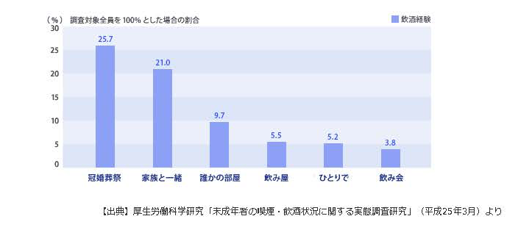
飲酒を勧められる時
2012年度 未成年者の喫煙・飲酒状況に関する実態調調査
出典：© ASAHI BREWERIES, LTD.「人とお酒のイイ関係」
Notes:
同調査で、未成年者が飲酒を勧められる機会についてまとめると、「冠婚葬祭」、ついで「家族を一緒」の割合が特に高くなっています。しかも、成人と一緒に飲んだ割合が高くなっています。
【出典（引用文献）】
人とお酒のイイ関係：Copyright © ASAHI BREWERIES, LTD. All rights reserved.

Slide 17
女性だから、特に注意が必要な飲酒と飲酒による障害
女性は男性に比べると「より少ない飲酒量」「より短い飲酒期間」でアルコールの害を受けると言われています。
女性は男性に比べて体の構造の違いから、体重・同じ飲酒量でも、血中アルコール濃度が高くなります。しかも、アルコール分解能力が男性の４分の３程度しかありません。
また、女性ホルモンにはアルコール分解を抑える作用があると言われ、女性の安全な飲酒量は男性の半分程度とされています。
従って、急性アルコール中毒をはじめお酒にかかわる心配も多く、さらに、拒食症や過食症などの摂食障害も注目されています。
出典：ビール酒造組合、日本洋酒酒造組合「適性飲酒のススメ」
Notes:
ここに、なぜ女性が飲酒に注意しなければならないか、概要を述べておきます。
【出典（引用文献）】
適性飲酒のススメ：ビール酒造組合、日本洋酒酒造組合
発 行：ビール酒造組合、www.brewers.or.jp.TEL. 03-6202-5728
日本洋酒酒造組合：03−6202−5728.www.yoshu.or.jp/

Slide 18
お酒の強要は、人権侵害です
イッキ飲みや早飲み競争の強要、お酒が飲めない人や飲みたくない人への飲酒の強要は、絶対にやめてください。
お酒の強要が起こりやすい状況には、上司や先輩などの立場が上の人との酒席があります。職場の宴席や大学生のコンパなどで、場を盛り上げるためにイッキ飲みをさせたり、飲めない人に無理強いするケースがあります。
こうした行為は、相手を傷つける人権侵害にあたります。
「しない」「させない」ようにしましょう。
出典：ビール酒造組合、日本洋酒酒造組合「適性飲酒のススメ」
Notes:
無理に飲酒を勧めることは、相手を傷つける「人権侵害」にあたりますので、このような行為は絶対に避けましょう。
【出典（引用文献）】
適性飲酒のススメ：ビール酒造組合、日本洋酒酒造組合
発 行：ビール酒造組合、www.brewers.or.jp、TEL. 03-6202-5728
日本洋酒酒造組合：03−6202−5728、www.yoshu.or.jp/

Slide 19
ノンアルコール飲料
ノンアルコール飲料とは、ノンアルコールビール、ノンアルコールワイン、ノンアルコール蒸留酒など、アルコール度数が0.00％（厳密には1％未満）で、味わいが酒類に類似しており、満20 歳以上の成人の飲用を想定・推奨しているもの。
ノンアルコール飲料は未成年者が飲用しても体に害はなく、法律に触れないが、中高生の約30％が飲用している実態から、飲酒に興味を持つきっかけ、さらに将来的に依存症を引き起こす危険性があり、酒類業界によるアルコール関連広告の自主的制限、メーカーから販売店での年齢確認が通達されている。
消費者委員会の立場
未成年者のノンアルコール飲料の飲用が飲酒につながる懸念があることから、特定保健用食品の許可表示は適当ではないと答申。
消費者庁の立場
上記委員会の判断を覆し、同委員会の懸念を配慮しつつ、特定保健用食品の許可表示を適当とした。
Notes:
ノンアルコール飲料は、基本的には体に害はありませんが、飲酒に興味をもたせ、また将来的に飲酒により依存症を引き起こす危険性が注目されています。つぎのスライドをご覧ください。

Slide 20
お酒をしっかり断る方法
➊「飲み始めの年齢が早いとアルコール依存症になりやすい」と言おう。
➋「性機能に影響がでるのがコワい」と拒否しよう。
➌「成長途中の脳細胞を壊すことになる」と断ろう。
➍「親が悲しむので飲まない」と伝えよう。
➎「部活を大切にしているので飲まない」ときっぱり言おう。
➏「テストの点数に影響がでるのでイヤだ」と拒否しよう。
➐「お酒じゃなくてジュースにする」と断ろう。
➑「20歳になるまで飲まないと決めている」と伝えよう。
➒「未成年者飲酒は法律で禁じられている」と断ろう。
➓「未成年者飲酒はお酒を勧めた人も罰せられる」と言おう。
出典：Brewers Association of Japan「未成年者に起こりうる7つのリスク」
Notes:
未成年者が飲酒をしっかり断る方法を箇条書きで示しておきました。ぜひ活用して、自分の身を守ってください。
【出典（引用文献）】
未成年者に起こりうる7つのリスク：©Copyright 2016 Brewers Association of Japan

Slide 21
未成年者飲酒禁止法（要約）
未成年者は飲酒してはなりません。
未成年者の親は、未成年者の飲酒を止めなければなりません。
酒販売店は、未成年者に対して酒類の販売をしてはいけません。また、年齢確認など、飲酒防止の対応をとらなければなりません。
親が未成年者の飲酒を見過ごした場合は、科料に処せられます。
また、酒販売店が未成年者に酒類を販売した場合は、50万円以下の罰⾦に処せられます。
出典：［出典］未成年者飲酒禁止法（大正11年年3月30日 法律20号及び改正平成13年年12月12日）
Notes:
未成年の皆さんの健康を守るために、未成年者飲酒禁止法によって規制されています。

Slide 22
作成
学校医委員会委員 任期：自）令和元年８月２７日 ～ 至）令和３年５月３１日
委員長 東川 泰之（足立区医師会） 委員 東 哲徳（渋谷区医師会）
副委員長 山田 正興（中野区医師会） 委員 原田 栄（杉並区医師会）
委員 岡添 龍介（中央区医師会） 委員 森山 正敏（田園調布医師会）
委員 西島 由美（墨田区医師会） 委員 富田 香（豊島区医師会）
委員 浅川 雅晴（江東区医師会） 委員 岡田 知雄（日本大学医師会）
東京都医師会理事
弘瀨 知江子（大森医師会）
川上 一 恵（渋谷区医師会）

